Slide 1
ОЦЕНКА УРОВНЯ БАЗОВЫХ ЗНАНИЙ ГОСУДАРСТВЕННЫХ ГРАЖДАНСКИХ СЛУЖАЩИХ ХАНТЫ-МАНСИЙСКОГО АВТОНОМНОГО ОКРУГА – ЮГРЫ ПОСРЕДСТВОМ ТЕСТИРОВАНИЯ НА ЗНАНИЕ ГОСУДАРСТВЕННОГО ЯЗЫКА РОССИЙСКОЙ ФЕДЕРАЦИИ, ПСИХОЛОГИИ ОБЩЕНИЯ И ЗАКОНОДАТЕЛЬСТВА О ПРОТИВОДЕЙСТВИИ КОРРУПЦИИ НА ГОСУДАРСТВЕННОЙ ГРАЖДАНСКОЙ СЛУЖБЕ
Управление государственной
гражданской и муниципальной службы
Департамента государственной
гражданской службы и кадровой политики
Ханты-Мансийского автономного округа – Югры

Slide 2
цель
ПОДДЕРЖАНИЕ И ПОВЫШЕНИЕ ПРОФЕССИОНАЛЬНОЙ КВАЛИФИКАЦИИ ГОСУДАРСТВЕННЫХ ГРАЖДАНСКИХ СЛУЖАЩИХ
условия
ПРОХОЖДЕНИЕ ГРАЖДАНСКОЙ СЛУЖБЫ В ОРГАНАХ ГОСУДАРСТВЕННОЙ ВЛАСТИ ХАНТЫ-МАНСИЙСКОГО АВТОНОМНОГО ОКРУГА – ЮГРЫ
уникальность
МАССОВОСТЬ МЕРОПРИЯТИЯ
В ДРУГИХ СУБЪЕКТАХ РОССИЙСКОЙ ФЕДЕРАЦИИ РАНЕЕ НЕ ПРОВОДИЛОСЬ ПОДОБНОГО ТЕСТИРОВАНИЯ ГРАЖДАНСКИХ СЛУЖАЩИХ УЖЕ РАБОТАЮЩИХ В ОРГАНАХ ГОСУДАРСТВЕННОЙ ВЛАСТИ
Кадровая практика
реализуется с 2016 года
ПЕРСПЕКТИВА:
кадровая практика
будет положена в основу тестирования
по различным направлениям
ОХВАЧЕНО
3312 ГРАЖДАНСКИХ СЛУЖАЩИХ

Slide 3
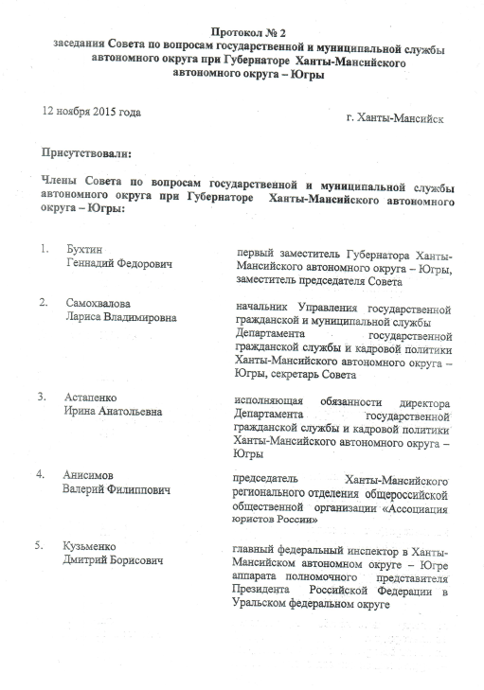
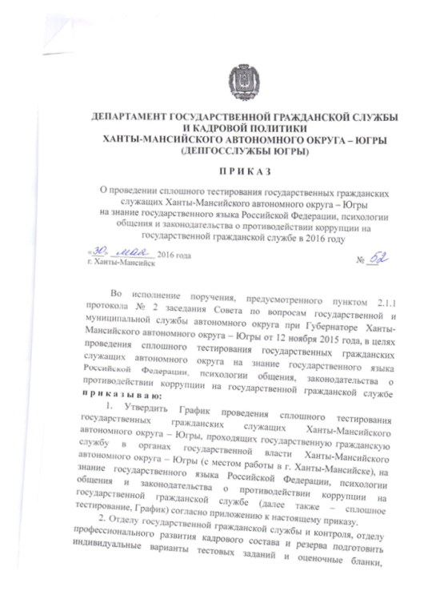
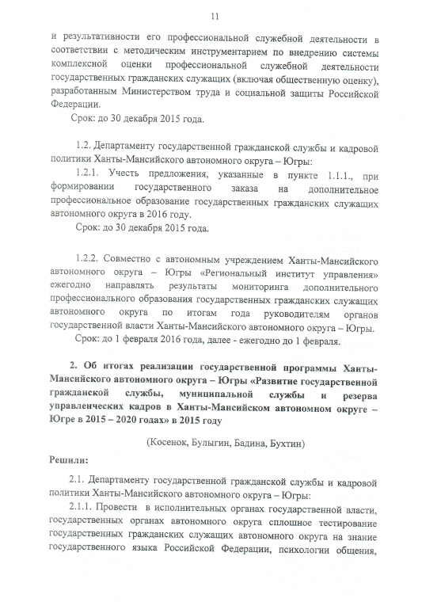
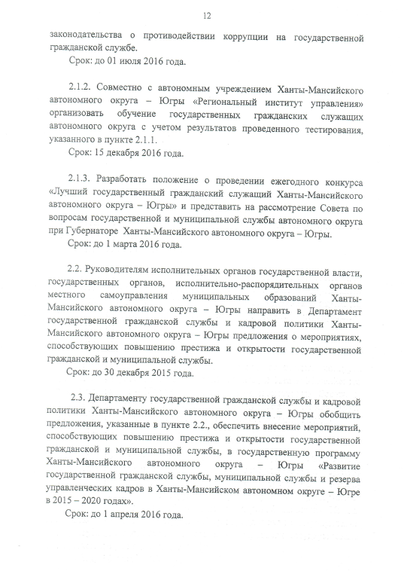
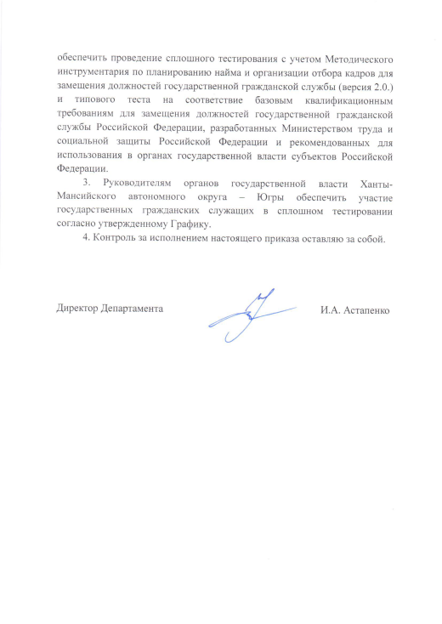
ОСНОВНЫЕ ДОКУМЕНТЫ

Slide 4
ГРАФИК ТЕСТИРОВАНИЯ
№ п/п | наименование органа государственной власти автономного округа | количество гражданских служащих с местом работы в г. Ханты-Мансийске (по штату) | дата проведения тестирования
1. | Департамент государственной гражданской службы и кадровой политики Ханты-Мансийского автономного округа – Югры | 34 | 01.06.2016 10.30
2. | Служба государственной охраны объектов культурного наследия Ханты-Мансийского автономного округа – Югры | 13
3. | Служба по делам архивов Ханты-Мансийского автономного округа – Югры | 18
4. | Департамент проектного управления Ханты-Мансийского автономного округа – Югры | 20
5. | Служба по контролю и надзору в сфере здравоохранения Ханты-Мансийского автономного округа – Югры | 23 | 01.06.2016 14.30
6. | Департамент физической культуры и спорта Ханты-Мансийского автономного округа – Югры | 23
7. | Служба контроля Ханты-Мансийского автономного округа – Югры | 28
8. | Служба по контролю и надзору в сфере образования Ханты-Мансийского автономного округа – Югры | 36
№ п/п | наименование органа государственной власти автономного округа | количество гражданских служащих с местом работы в г. Ханты-Мансийске (по штату) | дата проведения тестирования
23. | Служба по контролю и надзору в сфере охраны окружающей среды, объектов животного мира и лесных отношений Ханты-Мансийского автономного округа – Югры | 88 | 22.06.2016 10.30
24. | Избирательная комиссия Ханты-Мансийского автономного округа – Югры | 19
25. | Департамент природных ресурсов и несырьевого сектора экономики Ханты-Мансийского автономного округа – Югры | 111 | 23.06.2016 10.30
26. | Департамент социального развития Ханты-Мансийского автономного округа – Югры | 114 | 24.06.2016 10.30
27. | Департамент экономического развития Ханты-Мансийского автономного округа – Югры | 158/
 |  | 100 | 27.06.2016 10.30
 |  | 58 | 27.06.2016 14.30
28. | Департамент культуры Ханты-Мансийского автономного округа – Югры | 43 | 28.06.2016 10.30
29. | Департамент жилищно-коммунального комплекса и энергетики Ханты-Мансийского автономного округа – Югры | 44
30. | Департамент по недропользованию Ханты-Мансийского автономного округа – Югры | 44 | 28.06.2016 14.30
31. | Департамент государственного заказа Ханты-Мансийского автономного округа – Югры | 48
№ п/п | наименование органа государственной власти автономного округа | количество гражданских служащих с местом работы в г. Ханты-Мансийске (по штату) | дата проведения тестирования
9. | Аппарат Губернатора Ханты-Мансийского автономного округа – Югры | 345/
 |  | 100 | 06.06.2016 10.30
 |  | 100 | 06.06.2016 14.30
 |  | 100 | 07.06.2016 10.30
 |  | 45 | 07.06.2016 14.30
10. | Департамент строительства Ханты-Мансийского автономного округа – Югры | 62 | 14.06.2016 10.30
11. | Ветеринарная служба Ханты-Мансийского автономного округа – Югры | 24
12. | Департамент информационных технологий Ханты-Мансийского автономного округа – Югры | 65 | 14.06.2016 14.30
13. | Департамент труда и занятости населения Ханты-Мансийского автономного округа – Югры | 68 | 15.06.2016 10.30
14. | Счетная палата Ханты-Мансийского автономного округа – Югры | 32 | 15.06.2016 14.30
15. | Департамент внутренней политики Ханты-Мансийского автономного округа – Югры | 73
№ п/п | наименование органа государственной власти автономного округа | количество гражданских служащих с местом работы в г. Ханты-Мансийске (по штату) | дата проведения тестирования
32. | Департамент дорожного хозяйства и транспорта Ханты-Мансийского автономного округа – Югры | 49 | 29.06.2016 10.30
33. | Департамент гражданской защиты населения Ханты-Мансийского автономного округа – Югры | 53
34. | Департамент общественных и внешних связей Ханты-Мансийского автономного округа – Югры | 61 | 29.06.2016 14.30
35. | Дума Ханты-Мансийского автономного округа – Югры | 142/
 |  | 42 | 29.06.2016 14.30
 |  | 100 | 30.06.2016 10.30
36. | Руководители органов государственной власти Ханты-Мансийского автономного округа – Югры и их заместители, советники (помощники) Губернатора Ханты-Мансийского автономного округа – Югры | По отдельному списку | По согласованию
37. | Государственные гражданские служащие Ханты-Мансийского автономного округа – Югры, по объективным причинам не прошедшие тестирование в дни, установленные Графиком | По отдельному списку | По согласованию
№ п/п | наименование органа государственной власти автономного округа | количество гражданских служащих с местом работы в г. Ханты-Мансийске (по штату) | дата проведения тестирования
16. | Департамент по управлению государственным имуществом Ханты-Мансийского автономного округа – Югры | 85 | 16.06.2016 10.30
17. | Региональная служба по тарифам Ханты-Мансийского автономного округа – Югры | 85 | 16.06.2016 14.30
18. | Департамент образования и молодёжной политики Ханты-Мансийского автономного округа – Югры | 95 | 17.06.2016 10.30
19. | Служба жилищного и строительного надзора Ханты-Мансийского автономного округа – Югры | 68 | 17.06.2016 14.30
20. | Служба государственного надзора за техническим состоянием самоходных машин и других видов техники Ханты-Мансийского автономного округа – Югры | 32
21. | Департамент здравоохранения Ханты-Мансийского автономного округа – Югры | 145/
 |  | 45 | 20.06.2016 10.30
 |  | 100 | 20.06.2016 14.30
22. | Департамент финансов Ханты-Мансийского автономного округа – Югры | 191/
 |  | 100 | 21.06.2016 10.30
 |  | 91 | 21.06.2016 14.30

Slide 5
2 этап
РАЗРАБОТКА ТЕСТОВ
3 этап
ТЕСТИРОВАНИЕ ГРАЖДАНСКИХ СЛУЖАЩИХ
4 этап
ПОДВЕДЕНИЕ ИТОГОВ
5 этап
ОБУЧЕНИЕ
1 этап
ПОДГОТОВКА
Формирование графика тестирования
Согласование с органами государственной власти
Принятие приказа
Разработка автоматизированной программы
Разработка шаблона для проверки тестов на бумажных носителях
Составление вариантов тестов по русскому языку, по знанию законодательства о противодействии коррупции
Разработка блока по психологии общения
Организация тестирования: частично на бумажных носителях, частично на компьютерах
Проверка бланков ответов гражданских служащих, которые тестировались на бумажных носителях
Подготовка сводных результатов
Направление итогов тестирования в органы государственной власти
Формирование плана-графика обучения
Проведение семинаров, тренингов, лекций и т.д.

Slide 6
СТРУКТУРА ТЕСТА
30 Вопросов
НА ЗНАНИЕ ОСНОВ ЗАКОНОДАТЕЛЬСТВА РОССИЙСКОЙ ФЕДЕРАЦИИ О ПРОТИВОДЕЙСТВИИ КОРРУПЦИИ
3 блок
2 блок
20 ВОПРОСОВ
ПО ПСИХОЛОГИИ ОБЩЕНИЯ
(КОММУНИКАТИВНАЯ
КОМПЕТЕНТНОСТЬ,
ДЕЛОВОЕ ОБЩЕНИЕ)
1 блок
30 Вопросов
на знание государственного языка
Российской Федерации – русского языка
Продолжительность
тестирования :
80 МИНУТ

Slide 7
Автоматизированная программа

Slide 8
ИТОГИ ТЕСТИРОВАНИЯ
ЗНАНИЕ ПСИХОЛОГИИ ОБЩЕНИЯ
34% (1126) гражданских служащих показали среднее знание психологии общения, 29% (961)- ниже среднего, 37% (1225) - выше среднего
3312
ГРАЖДАНСКИХ СЛУЖАЩИХ ИЗ
36 ОРГАНОВ ГОСУДАРСТВЕННОЙ ВЛАСТИ АВТОНОМНОГО ОКРУГА
76% (2517) гражданских служащих показали среднее знание законодательства о противодействии коррупции, 4% (133) - ниже среднего, 20% (662) - выше среднего
ЗНАНИЕ ЗАКОНОДАТЕЛЬСТВА О ПРОТИВОДЕЙСТВИИ КОРРУПЦИИ
ЗНАНИЕ РУССКОГО ЯЗЫКА
58% (1921) гражданских служащих показали среднее знание русского языка, 18% (596)- ниже среднего, 24% (795) - выше среднего

Slide 9
ОБУЧЕНИЕ
госзаказ
лекции
Сформированы группы по каждому направлению:
знание русского языка;
знание законодательства о противодействии коррупции;
знание психологии общения
самообразование
ПОВЫШЕНИЕ КВАЛИФИКАЦИИ
семинары
тренинги
конференции
практики
ОБЛАКО ЗАДАЧ

Slide 10
ВЫЯВЛЕНИЕ УРОВНЯ БАЗОВЫХ ЗНАНИЙ ГОСУДАРСТВЕННЫХ ГРАЖДАНСКИХ СЛУЖАЩИХ, НЕОБХОДИМОГО ДЛЯ ЗАМЕЩЕНИЯ ДОЛЖНОСТЕЙ ГОСУДАРСТВЕННОЙ ГРАЖДАНСКОЙ СЛУЖБЫ
ВЫСОКОПРОФЕССИОНАЛЬНЫЙ ГРАЖДАНСКИЙ СЛУЖАЩИЙ
Завершение реализации
кадровой
практики
ПЕРСПЕКТИВЫ
7
Информационно-коммуникационные технологии
6
Законодательство о государственной гражданской службе
5
Конституция РФ
4
деловое общение
3
Психология общения
коммуникативная компетентность
2
Законодательство о противодействии коррупции
1
Русский язык

Slide 11
СПАСИБО ЗА ВНИМАНИЕ!

